Slide 1




PowerManual
웨어러블 헬스 트레이닝 디바이스/앱
팀 체력단련하실 제작

Slide 2
팀 소개
프로젝트 소개
개발과정
기대효과
사용 기술 및 오픈소스

Slide 3
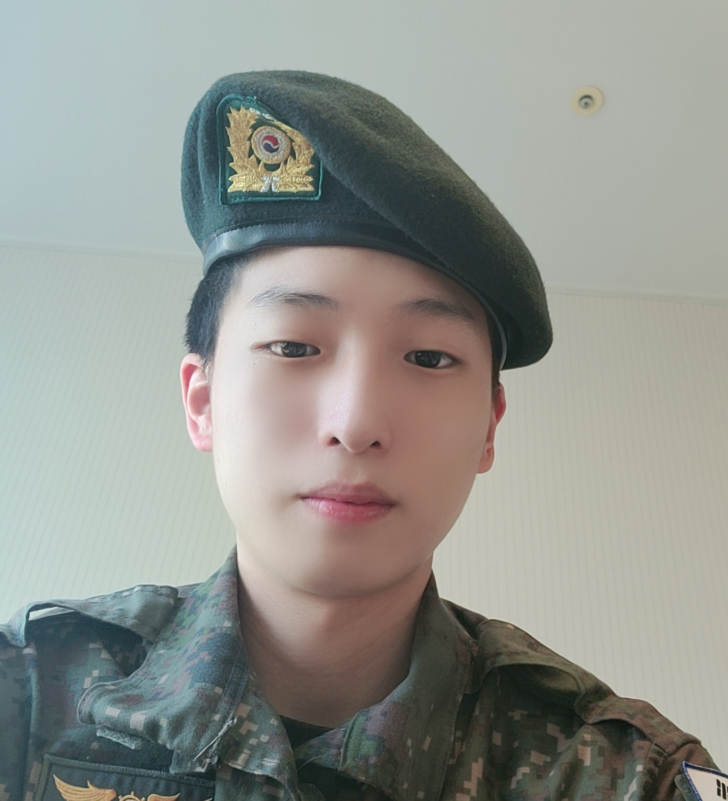
01
팀 소개
양태훈 팀원
IoT 센서 개발
노스이스턴대학교 전기전자컴퓨터공학과
육군 상병 무선장비정비병
이예찬 팀장
기획, 앱 개발
Enjoy your stylish business and campus life with BIZCAM
오상규 팀원
IoT 통신 개발
Enjoy your stylish business and campus life with BIZCAM
CONTENTS

Slide 4
프로젝트 소개

Slide 5
02
프로젝트 소개
PowerManual 이란?
웨어러블 디바이스를 통해 운동 모션을 감지하고 판단한 후 핸드폰 앱으로 보여주는 앱/IoT 통합 헬스 트레이닝 시스템
왜 필요한가?
많은 장병들이 입대후 헬스를 시작하지만 전문적인 도움없이 하다 보니 초보자, 경험자 상관없이 운동에 어려움을 겪거나 비전투손실을 겪는 상황까지 발생하고 있다.
CONTENTS

Slide 6
개발과정

Slide 7
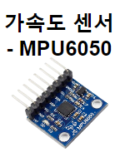
02
IoT 개발과정
운동 모션을 어떻게 측정?
- 드론에도 탑재되는 가속도 센서를 이용
- 내부에 두개의 센서(가속도와 자이로 센서)가 탑재해 있는데 두개를 상호보완필터를 이용하여 결합하면 실시간 움직임을 정밀하게 측정이 가능함
CONTENTS

Slide 8
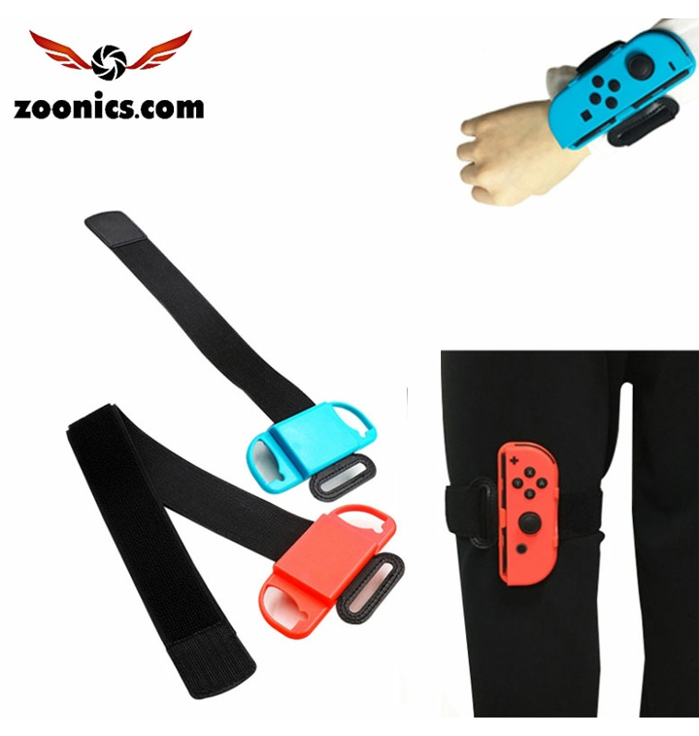
02
IoT 개발과정
디바이스 구성
- 운동을 하는데 방해되지 않게 작은 아두이노 나노 MCU와 가속도 센서로 구성하고 추가적인 스위치, LED, 배터리등은 최소한으로 구성
- 우측 그림의 컨트롤러같이 스트랩을 이용하여 착용
- 스트랩은 운동할 때 원래 부상방지, 힘 보조등의 이유로 많이 사용되는 만큼 운동시 크게 방해되지 않음
CONTENTS

Slide 9
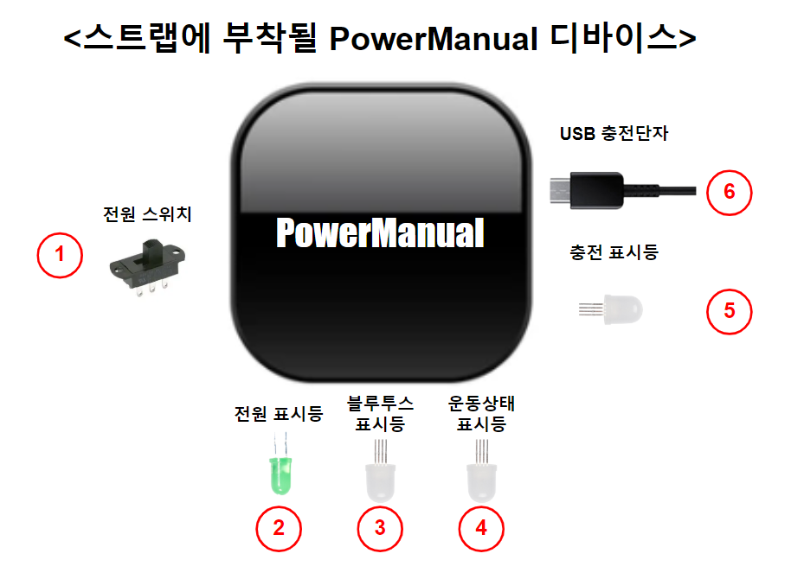
02
IoT 개발과정
디바이스 구성
CONTENTS

Slide 10
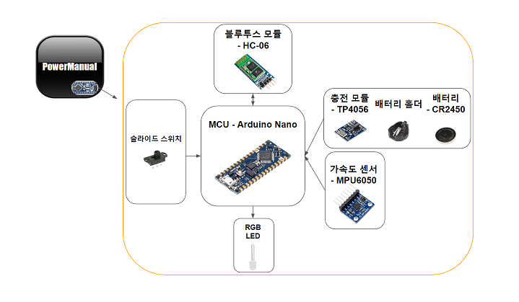
02
IoT 개발과정
디바이스 내부 구성
CONTENTS

Slide 11
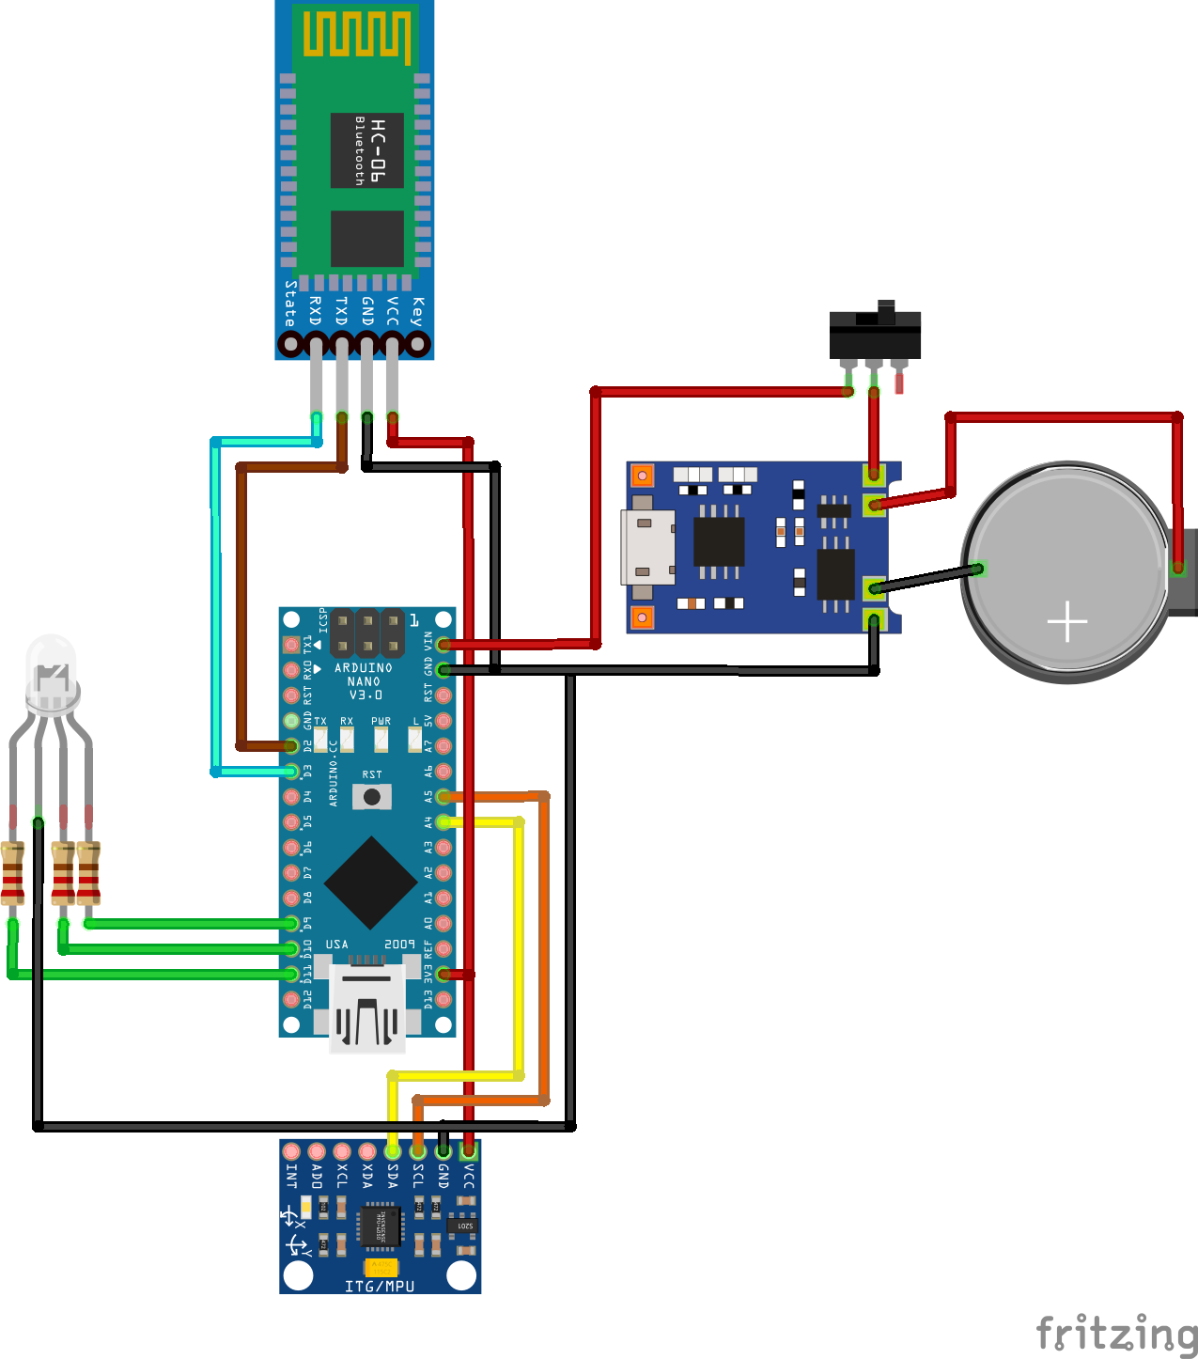
02
IoT 개발과정
디바이스 내부 회로도
CONTENTS

Slide 12
02
IoT 개발과정
디바이스 내부 회로도
- 시연영상에서 각각의 부품들이 제대로 동작하는지 시뮬레이션과 실제 실험이 진행되어 있음
- 시연영상 링크: https://youtu.be/gCXsnY9W7Xc
CONTENTS

Slide 13
기대효과

Slide 14
02
기대효과
헬스의 일반화 & 대중화
- 코로나시대에 접어들면서 4차 산업혁명의 가속화와 더불어 집콕문화가 생기며 집안에서의 개인건강에 대한 관심도 증가하고 있다.
- IoT와 앱을 결합한 웨어러블 디바이스를 통해 꼭 군부대내에서뿐만 아니라 모든 사람이 헬스장에 가지 않고도 PT를 받는 것과 같이 헬스를 쉽고 안전하게 접근하여 진입장벽을 낮추고 대중화를 통해 건강한 헬스문화가 자리잡는 것에 도움을 줄 것이다.
CONTENTS

Slide 15
사용 기술 및 오픈소스

Slide 16

02
사용 기술 및 오픈소스
사용 기술
- IoT: Arduino
CONTENTS

Slide 17
01
PPT PRESENTATION Enjoy your stylish business and campus life with BIZCAM
75%
CONTENTS A
컨텐츠에 대한 내용을 적어요
Enjoy your stylish business and campus life with BIZCAM
75%
CONTENTS A
컨텐츠에 대한 내용을 적어요
Enjoy your stylish business and campus life with BIZCAM
START
FINISH
CONTENTS A
컨텐츠에 대한 내용을 적어요
Enjoy your stylish business and campus life with BIZCAM
75%
CONTENTS A
컨텐츠에 대한 내용을 적어요
Enjoy your stylish business and campus life with BIZCAM
75%
CONTENTS A
컨텐츠에 대한 내용을 적어요
Enjoy your stylish business and campus life with BIZCAM
CONTENTS

Slide 18
01
PPT PRESENTATION Enjoy your stylish business and campus life with BIZCAM
CONTENTS A
컨텐츠에 대한 내용을 적어요
Enjoy your stylish business and campus life with BIZCAM
CONTENTS A
컨텐츠에 대한 내용을 적어요
Enjoy your stylish business and campus life with BIZCAM
CONTENTS A
컨텐츠에 대한 내용을 적어요
Enjoy your stylish business and campus life with BIZCAM
CONTENTS A
컨텐츠에 대한 내용을 적어요
Enjoy your stylish business and campus life with BIZCAM
CONTENTS A
컨텐츠에 대한 내용을 적어요
Enjoy your stylish business and campus life with BIZCAM
CONTENTS

Slide 19
01
PPT PRESENTATION Enjoy your stylish business and campus life with BIZCAM
70%
90%
CONTENTS A
컨텐츠에 대한 내용을 적어요
Enjoy your stylish business and campus life with BIZCAM
50%
(20대)
80%
(30대)
70%
90%
CONTENTS A
컨텐츠에 대한 내용을 적어요
Enjoy your stylish business and campus life with BIZCAM
CONTENTS

Slide 20
오늘 사용한 색상은?
R 71
G 74
B 155
R 244
G 107
B 100
2013 버전 이상 사용자께서는 스포이트 기능을 이용하시면 편하구요.
2010 이하 버전 사용자 께서는 다른 채우기 색 > 사용자 지정 탭 > RGB 색상 값 입력

Slide 21
최근 저의 자료를 카페 등에 무단으로 재배포 하는 일이 자주 발생하고 있습니다.
이에 대해 굉장히 심각한 문제로 받아 들이고 있으며,
해당 문제가 반복될 경우, 재배포한 자에 대해서는 그에 대한 책임을 반드시 물을 것입니다.
저작권을 존중하지 않는 극히 소수의 사용자로 인해 다수가 피해를 보지 않도록 주의해 주시면 감사하겠으며
제 자료가 업로드 된 곳이 있다면 저에게 알려주시면 감사하겠습니다.
제 자료를 소개하고자 할 경우에는
pptbizcam 사이트로의 링크 처리로만 가능하며
파일 자체를 업로드 하는 것은 불가한 점 유의해 주시면 감사하겠습니다.
홍보, 경제적 이익을 취하는 행위 또한 불가합니다.
※기타 활용 가능 범위는 공유 사이트 -> 수다방 게시판 공지사항 참고

